Slide 1
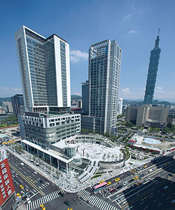
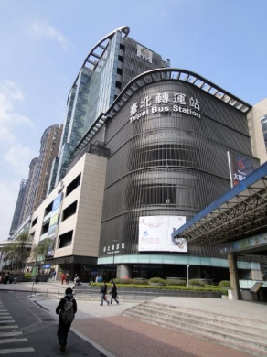
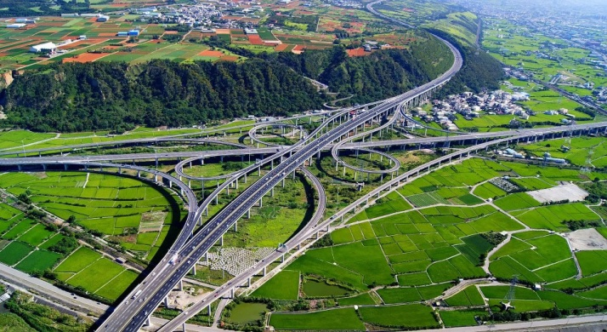

培育優良交通安全文化
之國小教育推廣作為
主講人：張新立 榮譽退休暨兼任教授
國立陽明交通大學運輸與物流管理學系
Email : hlchang@nycu.edu.tw
簡報人：邱裕鈞 博士
國立交通大學運輸研究中心
中華民國 112 年 08 月 04日

Slide 2
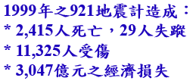
壹、我國之道路交通事故(1/5)
民國111年我國發生之道路交通事故
  計造成 3,085人死亡及498,887人受傷
  估計造成超過新台幣5,000億元之損失
    平均每位國民損失超過新台幣2.2萬元
    約占我國GDP之3%，約等於台灣高鐵之造價
  奪走許多年輕生命，留下不少植物人，重創許多家庭
  死傷較民國110年仍在增加，死亡增加 4.1%、受傷增加4.7%
  每年都執行不少計畫，為何交通事故死傷人數仍未見減少？
「恩恩」事件的衝擊、啟示與省思？
  天天都有交通事故死亡，帶來多少家庭的悲劇與社會問題？
  曾否引起大家的關心與注意？曾否認真地想要去面對與改善？
  道路交通安全在全民心中的地位為何？值錢嗎？重要嗎？

Slide 3
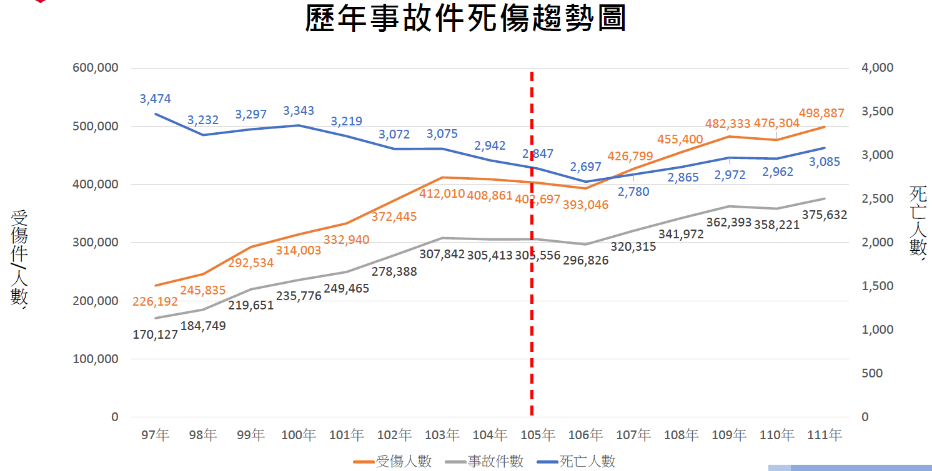
壹、我國之道路交通事故 (2/5)

Slide 4
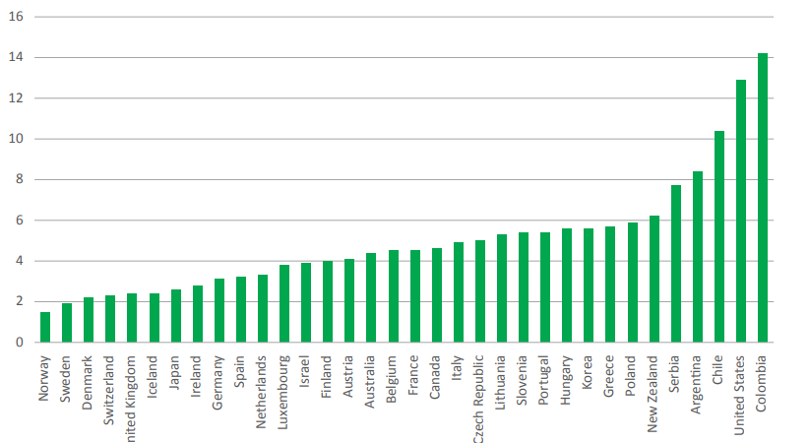
壹、我國之道路交通事故 (3/5)
每10萬人口之交通事故死亡人數, 2021
TAIWAN
ITF (2022), Road Safety Annual Report 2022, OECD Publishing, Paris

Slide 5
壹、我國之道路交通事故 (4/5)

Slide 6
壹、我國之道路交通事故 (5/5)

Slide 7
貳、「人-車-路」系統與交通事故風險 (1/3)
駕駛/用路行為
隨時變化的動態環境
路
車
事故風險與
交通安全
人

Slide 8
貳、「人-車-路」系統與交通事故風險 (2/3)
自動感測
自動控制
顯示
駕駛人特性：個性、態度、經驗、
耗傷、視覺能力等
道路
駕駛人之
感認系統
他車
駕駛人知
覺與注意
能力
駕駛人決策與反應
駕駛人之反應能力
車輛之
動態控制
己車
行人

Slide 9
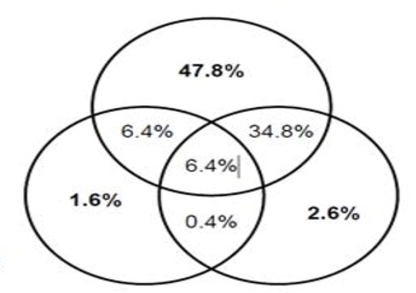
貳、「人-車-路」系統與交通事故風險 (3/3)
交通事故肇因之人、車、路占比
人因 95.4%
車輛14.8%
道路與環境
44.2%
Human factors as causes for road traffic accidents in the Sultanate of Oman under consideration of road construction designs, Kai Plankermann Published 8 May 2014, Computer Science

Slide 10
參、認識交通事故的殘酷事實
一些令人慟徹心扉的交通事故
  給天國兒子的簡訊 --- 思子情深的畢伯伯
  只想留住你的味道 --- 事故罹難幼童的媽媽
  我盡量不想你 --- 伯軒媽媽的心路歷程
  誰毀了我一生的希望 --- 朱媽媽的控訴
  大家如能多一點體貼 --- 不幸的周媽媽
  為何如此踐踏生命 --- 強制險推手柯媽媽
  誰的傷、誰的痛？ --- 王曉民的故事
還有多少不為人知的悲慘故事，發生在你我身邊？
我們何時才能擺脫交通事故的威脅，平安過日？
誰教我們？誰保護我們？如何在充滿危險中生活？

Slide 11
肆、交通安全改善策略之推動與瓶頸
傳統改善交通安全之作法不外從3E政策著手
  工程(Engineering)： 道路工程、交通工程、車輛技術
  教育(Education)：家庭、學校、駕駛、社會等
  執法(Enforcement) ：違規行為之取締、處罰與矯正
  推動3E政策及其他輔助配合措施
    保險制度、推廣大眾運輸、司法制度(民事與刑事)
    車輛安全技術規範、緊急救護與醫療、社會運動…等
    各國減降交通事故死傷所遭遇之瓶頸與困境
    傳統3E改善計畫之邊際效果逐漸減弱且無法持久有效
    民眾之用路習性不易改變，改善對策有必要更深層的探索
    大眾對交通安全之態度、規範及行為才是解決問題的關鍵

Slide 12
伍、交通安全文化與用路行為 (1/5)
交通安全文化是一種潛移默化且深植每一個人心中的一種構念(construct)，它看不到也無法直接量測，卻深深地影響每一個用路人對道路交通安全的信念(belief)、價值觀(values)、態度(attitude)、規範(norms)與行為(behavior)。
教育
法規
制度
執法
交通安全文化
行為
自然
條件
社會影響
交通安全文化與行為的形成

Slide 13
伍、交通安全文化與用路行為 (2/5)
國內已有相關研究探討我國的交通安全文化，嘗試以安全價值、安全態度、法律意識、利他主義、風險感認及危險用路行為等六個建構呈現交通安全文化，並發展量測工具以進行實證研究 (張新立等，2018-2020)。
我國所發展的交通安全文化量表，歷經三年之大樣本實測、信效度及理論驗證後，已具發展優良交通安全文化之參考價值。
交通安全文化
安全價值
安全態度
法律意識
風險感認
危險行為
利他主義

Slide 14
伍、交通安全文化與用路行為 (3/5)
利他主義
各安全文化維度對機車安全駕駛行為之影響效果
路徑關係 | 直接效果 標準化係數 | 間接效果 標準化係數 | 整體效果 標準化係數
利他主義→安全行為 | 0.18*** | 0.16** | 0.34***
安全價值→安全行為 | 無 | 0.05** | 0.05***
安全態度→安全行為 | 無 | 0.07** | 0.07**
法律意識→安全行為 | 0.07*** | 0.01* | 0.08***
駕駛技巧→安全行為 | 無 | -0.03*** | -0.03***
駕駛認知→安全行為 | 0.05** | 0.03** | 0.08***
風險感認→安全行為 | 0.24*** | 無 | 0.24***
0.18
安全價值
0.50
安全行為
0.11
安全態度
0.29
0.24
法律意識
0.07
0.06
駕駛技巧
風險感認
-0.12
0.05
駕駛認知
0.11
*表P值小於0.05，**表P值小於0.01，***表P值小於0.001

Slide 15
伍、交通安全文化與用路行為 (4/5)
優良交通安全文化的操作型定義
正確價值觀 與正向態度 | 深信交通安全是絕對重要的 願意為交通安全付出代價 交通不安全，一切枉然
強烈公民意識 及社會責任 | 交通安全是每個人均應該信守的責任 一個人違規，眾人均受害 交通安全由我做起，保護自己也保護別人
遵守交通規則 的義務 | 絕對遵守交通規則 遵守交通規則，全民交通安全才能有保障
認知無法預期 之風險與傷害 | 體認交通事故風險存在的事實，絕不逞強挑戰事故風險 謹慎提防交通事故之發生，不做愚昧無知、魯莽逞勇之行為

Slide 16
伍、交通安全文化與用路行為 (5/5)
優良交通安全文化培育的三個步驟
01
02
03
安全意識
覺醒
安全知能
提升
安全行為
實踐
引發全民對交通安全的注意
認識交通事故的風險與後果
了解交通安全的價值與重要
灌輸守法對維護安全的必要
宣導利他用路行為的重要性
交通安全五大基本守則推廣
串接學校、駕駛與社會教育
交通安全教育教材設計編製
培育交通安全教育推廣師資
建立有效執行與監督之機制
推動激勵民眾守法獎勵制度
落實執法樹立用路行為規範
強化違規記點之再教育功能
推動標竿運動帶動社會學習
透過五大運動實踐安全行為

Slide 17
陸、五大守則之一：熟悉路權、遵守法規 (1/12)
路權(Right of way)是規範用路優先順序、排解車輛行進衝突的最高指導原則。
路權透過如下方法呈現，以確保行車秩序與交通安全
  空間分離原則：車道線、停等線、分隔島、專用道等
  時間分離原則：透過交通號誌管制以分隔車輛使用時間
  一般管制規則：轉彎車讓直行車、支線道讓幹道車先行等
快跑的小綠人代表的「路權」為何？要如何遵守？
路權是用路人使用道路之遊戲規則，它排除了用路人動線間的大部分衝突，化解了潛在的碰撞危機。
了解路權並嚴格遵守交通法規是行車安全的最大保證，事故之發生主要來自「不知」與「不遵守」。

Slide 18
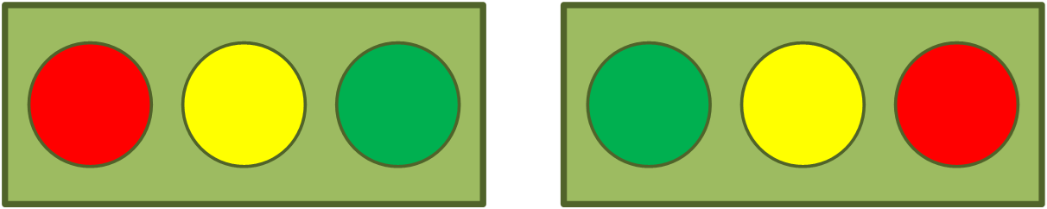



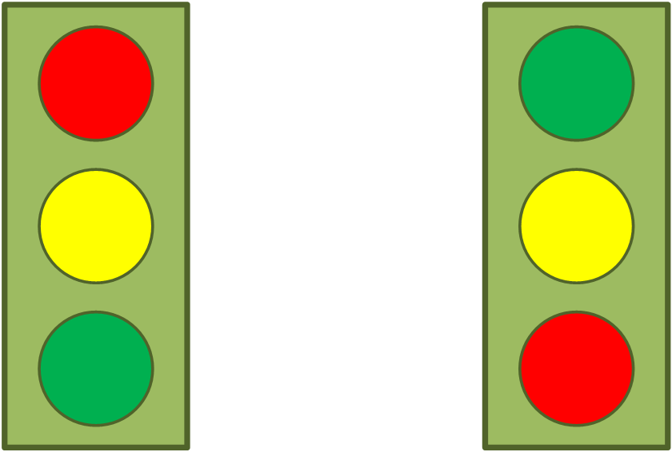
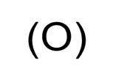

陸、五大守則之一：熟悉路權、遵守法規 (2/12)
紅綠燈的固定擺設位置
時常畫錯的標誌：
禁止停車標誌的「NO」

Slide 19
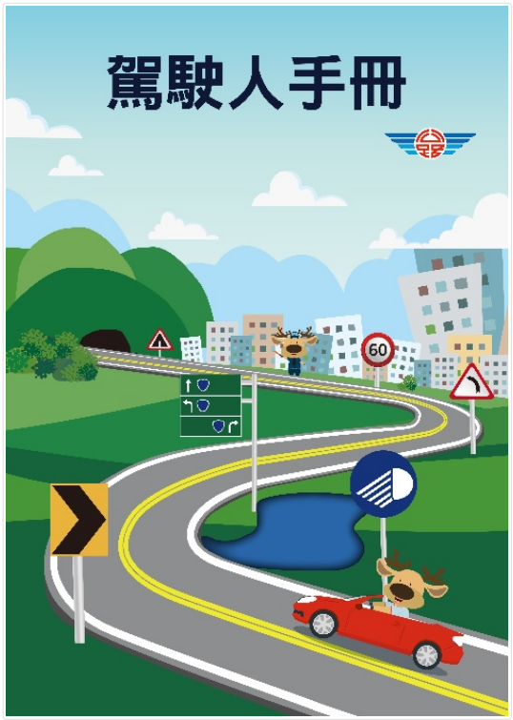

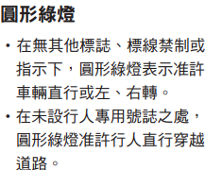

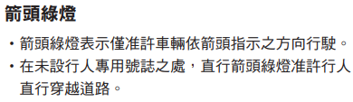
陸、五大守則之一：熟悉路權、遵守法規 (3/12)

Slide 20
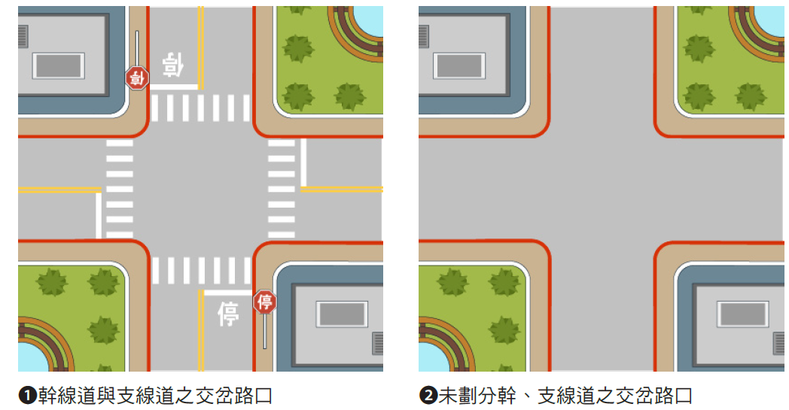
陸、五大守則之一：熟悉路權、遵守法規 (4/12)
行經無行車管制號誌之交岔路口
不具行車管制號誌之交岔路口可分為❶幹線道與支線道之交岔路口❷未劃分幹、支線道之交岔路口。

Slide 21
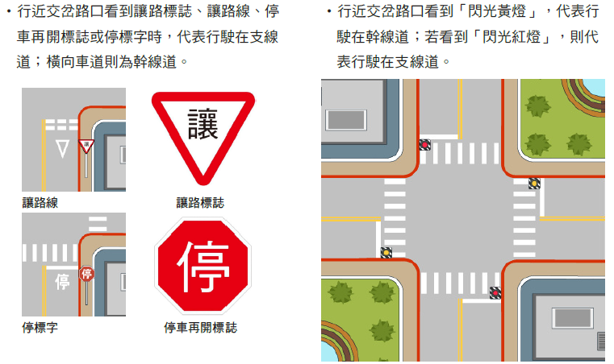
陸、五大守則之一：熟悉路權、遵守法規 (5/12)
幹線道與支線道之交岔路口的優先路權
幹線道與支線道係以道路交通標誌、標線及特種閃光號誌作為劃分之依據：

Slide 22
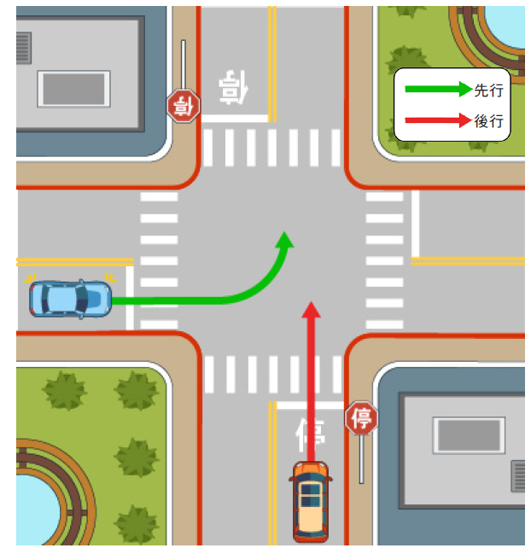
陸、五大守則之一：熟悉路權、遵守法規 (6/12)
在幹線道與支線道之交
岔路口中，無論兩車之
行駛方向為何，行駛在
支線道之車輛應暫停讓
幹線道之車輛先行。車
輛駕駛人應優先判斷幹
線道與支線道之關係，
而不是轉彎車與直行車
之關係。

Slide 23
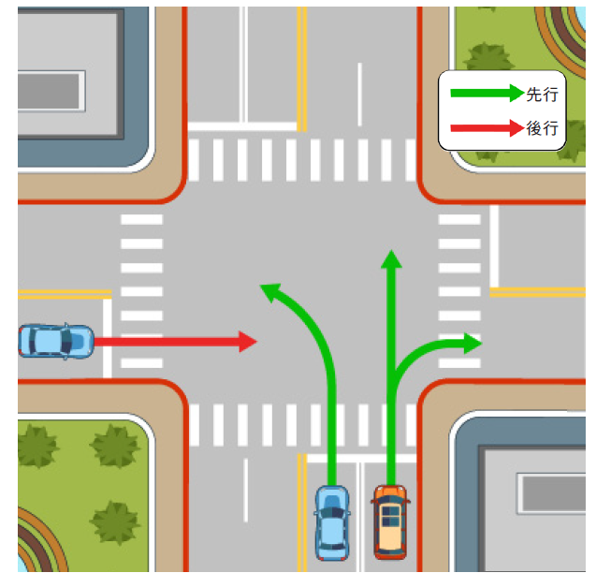
陸、五大守則之一：熟悉路權、遵守法規 (7/12)
B. 未劃分幹、支線道之
交岔路口的優先路權
未設置交通標誌、標線或
特種閃光號誌以劃分幹、
支線道之交岔路口，少線
道之車輛應暫停讓多線道
之車輛先行( 車道數以進
入交岔路口之車道計算，
包含快車道、慢車道、左
、右轉車道、車種專用車
道、機車優先道及調撥車
道)。

Slide 24
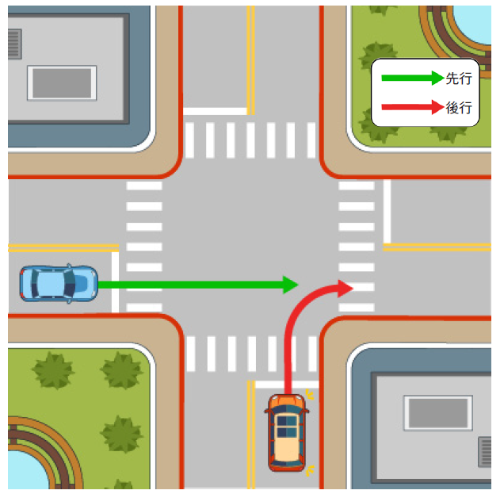
陸、五大守則之一：熟悉路權、遵守法規 (8/12)
車道數相同時，如果巧遇
另一車輛也要通過該交岔
路口，此時必須依據兩車
之行車方向及相對位置，
來決定兩車通行路權之優
先順序，其原則如下：
轉彎車輛應讓直行車輛
先行

Slide 25
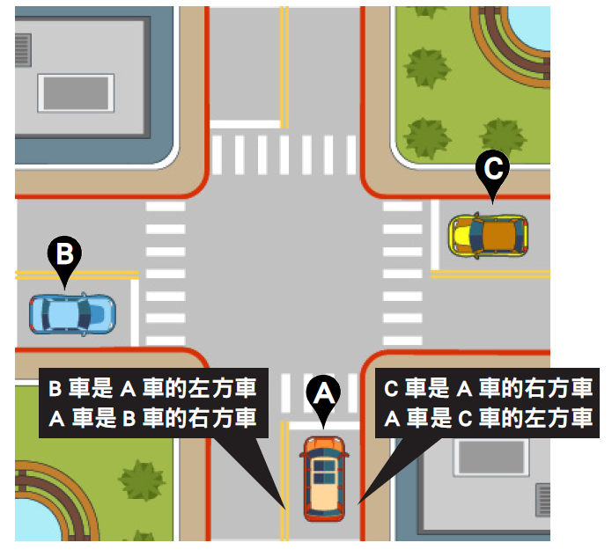
陸、五大守則之一：熟悉路權、遵守法規 (9/12)
同為直行車或轉彎車
時，左方車應暫停讓
右方車先行。
左方車、右方車係
指兩輛車的相對位
置。

Slide 26
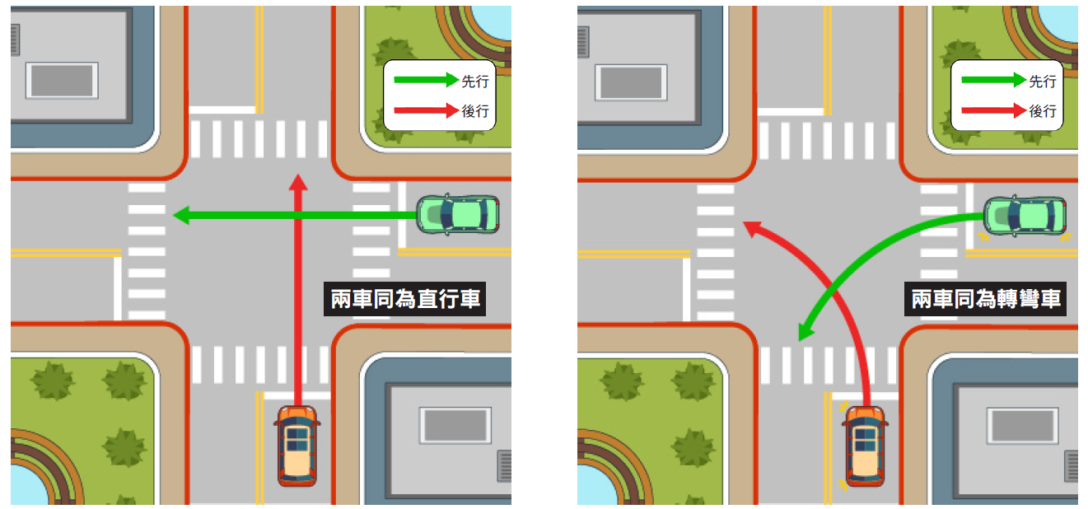
陸、五大守則之一：熟悉路權、遵守法規 (10/12)
由於我國車輛之駕駛座在左前座，左側A 柱離駕駛座較近，讓駕駛人對左方來車之視野被擋程度遠較右方來車為大，基於行車安全「風險性低者讓風險性高者」的路權設計原則，乃有左方車讓右方車先行之路權設計。

Slide 27
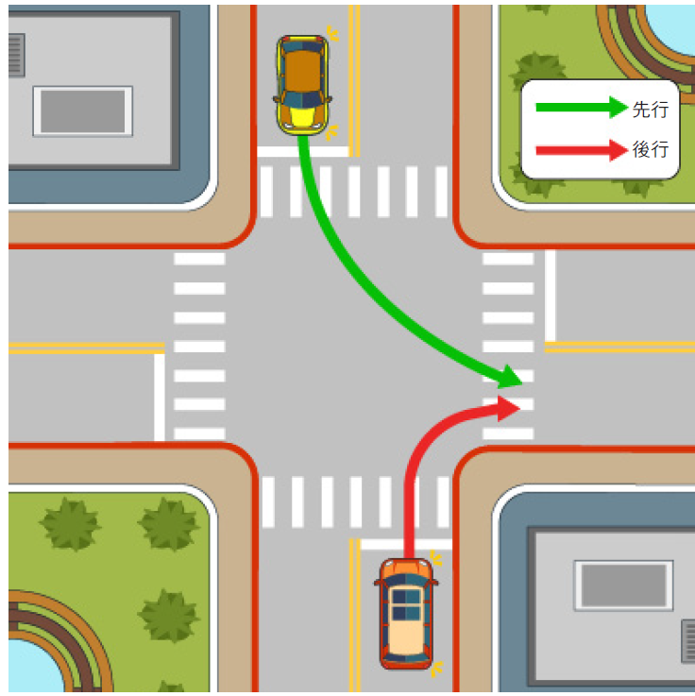
陸、五大守則之一：熟悉路權、遵守法規 (11/12)
對向行駛之左右轉車輛需轉彎進入同一車道時，右轉彎車輛應讓左轉彎車輛先行。
由於左轉彎車輛的轉彎路徑較長，所面臨的衝突點較多，在路口中滯留的時間也較久；相較於右轉彎車輛，左轉彎車輛通過路口時將面臨較多之衝突與危險，在「風險性低者讓風險性高者」的路權設計原則下，乃有右轉彎車輛應讓左轉彎車輛先行之設計。

Slide 28
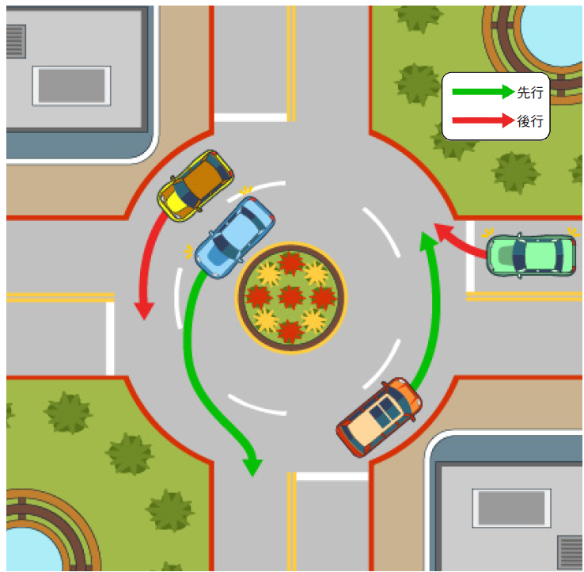
陸、五大守則之一：熟悉路權、遵守法規 (12/12)
(2) 行駛於圓環
圓環屬於特別之交岔路口
，適用於多條道路交會之
交岔路口設計。車輛行經
圓環時，應遵循逆時針的
方向行駛，並遵守下列之
規定：
行至無號誌之圓環路口
時，應讓已進入圓環車
道的車輛先行。
B. 行經多車道之圓環，應
讓內側車道的車輛先行。

Slide 29
柒、五大守則之二：我看得見您，您看得見我 (1/2)
交通事故之發生，均因你我雙方彼此未看清楚
如何讓自己被他人(車)清楚地看見？
  穿戴鮮豔的衣物，提高自己的顯著性 (夜間穿深色衣服外出)
  讓別人有足夠的時間看見你 (不要從路邊突然衝入道路)
  讓別人能從夠遠的地方看見你 (注意來車視線是否被擋住)
  不從別人不預期處穿越道路 (擁擠車陣間、中央分隔島等)
  從直線段(不要從曲線段)穿越道路 (讓別人提早看見你)
  揮動比靜止較容易被看見 (揮動手臂、旗幟、手巾等)
  不要落入汽車、機車之視野死角 (從公車旁或前方穿越時)

Slide 30
柒、五大守則之二：我看得見您，您看得見我 (2/2)
如何讓自己清楚看見來車？
  進入道路(或交岔路口)前
    選擇安全且視線良好(能看得夠遠且清楚)之位置觀察來車
    觀察來車之動向(直行、轉彎、變換車道等)與速度
    確認安全無虞後才通過；如果視線被擋，務必更加小心
  穿越道路時： (1)有實體中央分隔島；(2)劃有雙黃線；(2) 100公尺內有人行穿越道(枕木紋)時不得穿越。
    先左看、再右看、再一次左看，確認安全無虞後再行通過。
    不要嬉鬧或玩手機，且要注意左右可能出現的來車。
  穿越交岔路口時，注意左方、右方、對向及後方來車，安全無虞後再行通過。
  行人靠邊走：選擇安全的那一邊，行走騎樓或人行道；必須與車輛共用道路時，請面向來車靠邊走，避免車輛從後追撞。

Slide 31
捌、五大守則之三： 謹守安全空間 (1/2)
安全空間(Safety margin)觀念
  孩子穿越道路時
    再三地猶豫後仍然衝過，結果就被車輛撞擊了；
    孩子並不是沒有看到車輛，只是作錯了決定；
    他為什麼猶豫？因為沒有絕對安全通過的把握！
  車輛在交岔路口欲左轉時
    對向的車輛不斷迎面而來
    您是否有猶豫不決於「該不該轉」的經驗？
    您為什麼會猶豫不決呢？因為沒有絕對安全通過的把握！
  本來就沒安全把握，又浪費一、兩秒鐘「猶豫」
    此時若採取通過行動，是不是更危險？
    許多交通事故都是在這種猶豫情況下發生的！

Slide 32
捌、五大守則之三：謹守安全空間 (2/2)
安全空間(Safety margin)觀念
  猶豫當下的最安全作法，乃是採取「不通過，再等」
  在那麼短之時間下，人類不易作到「理性且正確之決策」
  情急下之正確決策，需靠「平時訓練所建立之直覺反射」來應付
  從小就要訓練「當心中猶豫，就要說NO」之用路好習慣
安全空間就是：不作沒有絕對安全把握之交通行為，只要猶豫一定說「不」，讓它成為一種自然反射習慣
  停放路邊車輛欲駛入道路時，曾否猶豫「會不會擦撞到前車」？
  路邊停車時，曾否猶豫「後輪會不會掉入水溝」？
  許多交通事故之發生，都有一些預警先機，只是您信不信而已？
隨時保有安全空間之觀念，讓交通之安全多一分保障

Slide 33
玖、五大守則之四：利他用路觀 (1/2)
道路上之交通事故，多是用路人的不在意所造成的
道路上最大的安全威脅：快速與橫向位移
  為什麼要遵守速限的規定？為什麼要先打手勢或方向燈告訴他人？
  排隊走路為什麼會比較安全？行進間嬉戲為什麼危險？
為什麼這些不良用路行為讓您危險？
  交岔路口十公尺內任意停車、佔用車道停車、佔用人行道停車
  任意變換車道不打方向燈、貪圖方便的逆向行車及斜穿路口
  不耐等候的搶黃燈與闖紅燈、載運貨物未用心綁緊牢固
  開啟車門時未細查週遭來車、路上嬉戲的小孩、漫不經心的行人
  任意丟棄垃圾的駕駛人、放任貓狗在道路上亂跑的民眾、….
  道路上層出不窮的危險與違規行為，無時無刻威脅著我們的安全

Slide 34
玖、五大守則之四：利他用路觀 (2/2)
  交通悲劇不斷重演，我們不能無動於衷、麻木不仁
  不要讓「別人都這麼作」成為我們「跟著作」的藉口！
  其實我們都知道不該作，但為何都無法讓良知戰勝貪婪？
  只要有一個人不遵守交通規則，全民之交通安全都不保！
  不願自己成為「受害者」，更不要讓自己成為「加害者」
  法規不足，警力不逮，出自全民內心的道德才是安全守護神
道路上的交通安全需要大家共同來注意與維護
透過教育與宣導，從小培養國民利他的用路觀
  不作危害他人交通安全之用路行為
  不作妨礙他人交通方便之用路行為
  維護道路交通秩序與安全是我的責任
  國民的安全用路文化是需要日積月累改造的

Slide 35
拾、五大守則之五：防衛兼備好習慣
不作道路交通事故的製造者，也不成為無辜的受害者
「防衛兼備」是具備預防與保衛雙重功能之用路行為
  預防交通事故的發生
  交通事故之發生原因中，90%與人為因素有關 (用路人的生理與心理)
  生理現象與交通事故：反應時間、生理時鐘、疲勞、飲酒用藥等
  心理現象與交通事故：心情亢奮或沮喪、分心或嬉鬧、情緒…等
自我保衛的用路行為
  許多事故之發生均有先機可循：學習預知危險、提前佈署與防範
  從學習做一位好行人及好乘客開始，逐步建立自我防衛之用路行為
  建立專心且隨時用心觀察週遭路況之用路好習慣
  交岔路口無辜被撞的，通常是綠燈起動後就魯莽衝出者
  掌握可能之危機：上下車或開車門、突然出現的危險、…等

Slide 36
拾壹、透過社會運動改造用路文化
交通安全之推動需要全民之認知與行動
透過社會運動改造國人之交通安全文化
當前社會迫切需要的五大交通安全運動
(1) 車頭朝外停車：不撞行人、迅速逃生、方便充電
(2) 乘客責任 ：協助駕駛人清醒與專心、全車生命保障
(3) 下車時向公車及計程車司機說「謝謝」：感恩鼓勵
(4) 對禮讓行人的車輛駕駛揮手點頭致謝：感謝與感動
(5) 保護長者及婦孺安全地穿越路口：公平正義與人性
創造一個和諧、互助、感恩的交通環境

Slide 37
拾貳、交通安全文化培育之全民教育藍圖
階段 | 教育 類別 |  | 安全文化素養培育 |  |  | 基本交通安全技能 | 角色與運具使用 教育學習重點
 |  |  | 意識 覺醒 | 知能 傳授 | 行為 實踐
家庭 | 學前 | 社會教育及執法 | ○ | ○ | ● | 1.交通安全五大守則之建立 2.交通系統潛在危機之掌握 3.基本路權與交通法規認識 4.行人與乘客交通安全技能 5.安全使用公共運輸之技能 6.安全騎乘自行車知識技能 7.交通維護及事故救護協助 | 乘客
幼兒 | 幼教 |  | ○ | ○ | ● |  | 乘客、行人
國小 | 學校教育 |  | ○ | ● | ● |  | 乘客、行人、自行車、 公共運輸
國中 |  |  | ● | ● | ● |  | 乘客、行人、自行車、公共運輸
高中 |  |  | ● | ● | ● |  | 自行車、機車、小客車、公共運輸、行人
大專 | 駕駛 教育 |  | ● | ● | ● |  | 機車、小客車、行人、自行車、安全志工
成年 |  |  | ● | ○ | ● |  | 機車、小客車、行人、自行車、安全志工
老年 |  |  | ● | ○ | ● |  | 機車、行人、自行車、公共運輸、小客車

Slide 38
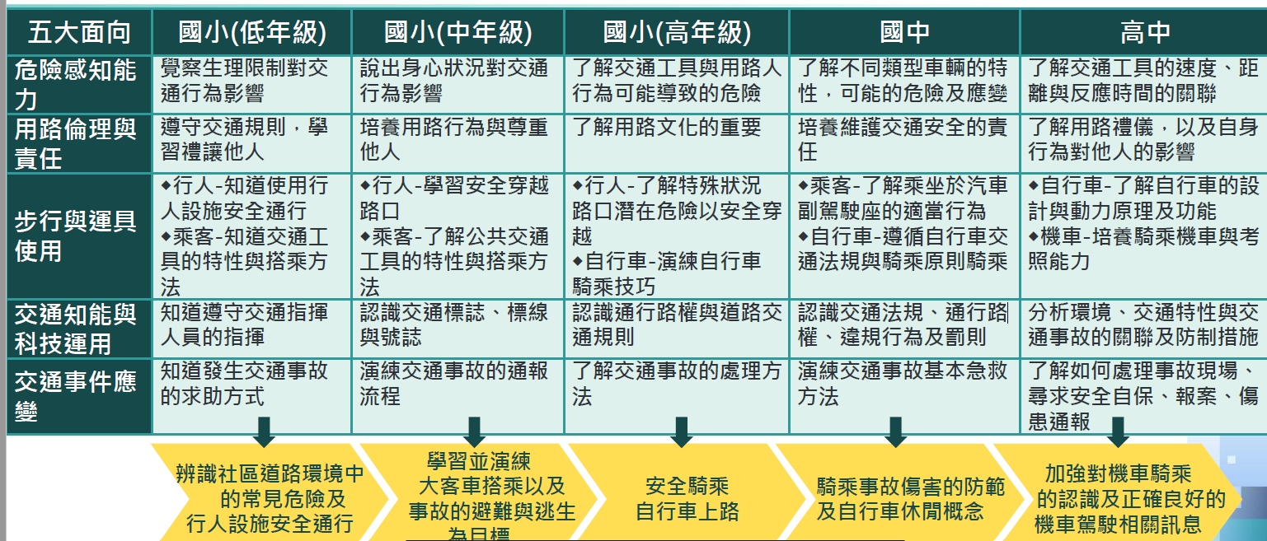
拾叁、教育部五大學習階段之核心能力

Slide 39
拾肆、推動交通安全教育之五大要素
成功推動交通安全教育之五大關鍵要素
1. 正確、完善且有效之計畫
2. 可行、有效之執行機制
3. 正確有效績效指標之監管
4. 持續且足夠之經費及專業人力支持
5. 權責分明、賞罰激勵即時

Slide 40
拾伍、國小交通安全文化教育計畫 (1/6)
(1) 國小階段交通安全教育之目標
彌補家庭交通安全教育不足之教育功能
匡正長期受父母與社會影響而養成之危險用路習性
建立正確之交通安全意識、態度、規範及用路行為
學習保護自己、也保護他人的利他用路觀念與行為
培育優良安全文化種子，改造國家之交通安全文化
(2) 國小階段推廣交通安全教育之指導方針
  打破傳統「宣導=教育」之交通安全推動迷思
  認識步行、搭乘車輛及使用自行車之潛藏危機與風險
  指導交通安全五大守則，落實融入上放學之用路行為中
  學校與家庭合作、親師生互動學習，建立正確之安全觀念

Slide 41
拾伍、國小交通安全文化教育計畫(2/6)
(3) 國民小學推動交通安全之具體作為
  編輯各年級學生交通安全核心能力之專業學習課程與教案
  融入「生命」、「公民與法治」及「健體」之教學內容
  借助每天上放學之輔導，指導學生融入所學並落實演練實踐
  配合全國「交通安全月」活動，辦理交通安全知能強化推廣
(4)訂定國小各年級3個必備交通安全規範行為
  透過導師及家長共同合作與指導，利用每天上放學實踐演練
  第一學期結束前由家長考評學生及學生考評家長實踐情況，進行成效統計分析並於親師座談會中提出討論且檢討改進。
  第二學期結束前再進行一次考評，借以比較是否更加精進。
  逐年統計並觀察檢討各年級執行該三項規範行為之達成率。

Slide 42
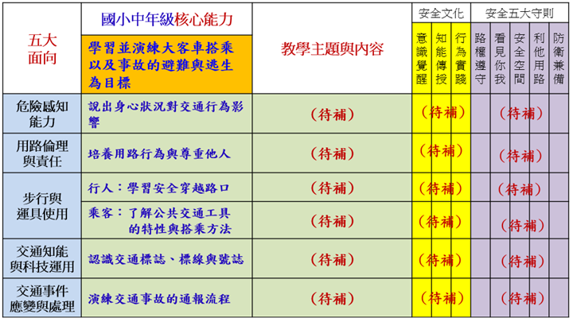
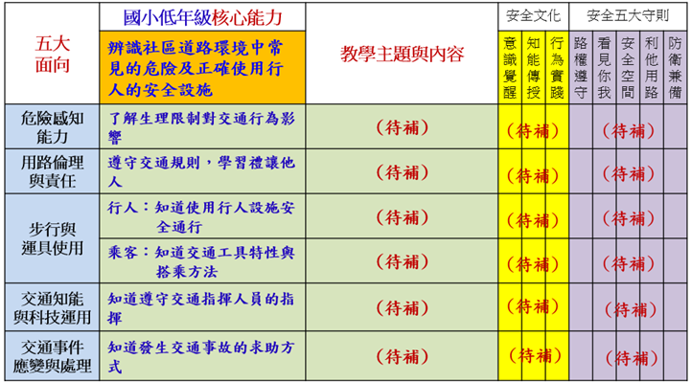
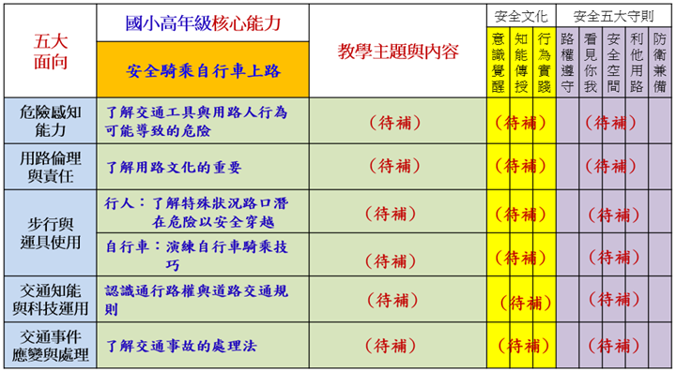
拾伍、國小交通安全文化教育計畫 (3/6)
五大學習階段之交通安全核心能力已完成初步規劃，進一步之課程目標、教學主題與內容則有待進一步之規劃與設計。
不同學習階段之課程連接宜再透過詳細之課程主題設計以避免重複。
國小已有初步設計之教材可供使用。

Slide 43
拾伍、國小交通安全文化教育計畫(4/6)
教學主題 (國小範例) | 安全文化培育 123 | 守則一 路權 守法 | 守則 二 看見你我 | 守則三 安全空間 | 守則四 利他用路 | 守則五 防衛兼備
1.生命與交通安全的價值：快樂出門，平安回家 | 1,2 | ○ | ● | ○ | ○ | ●
2.認識道路上的危險：道路充滿危險，不在道路上嬉戲 | 1,2 | ○ | ● | ○ | ○ | ●
3.做一個守法安全的好乘客：安全搭乘機車及小客車 | 2,3 | ● | ● | ○ | ○ | ○
4.認識道路使用規則：道路交通號誌、標誌及標線的意義 | 2,3 | ● | ○ | ○ | ○ | ●
5.遵守交通規則：守法是維護交通安全的最大保障 | 2,3 | ● | ● | ○ | ● | ○
6.做一個守法安全的好行人(I)：安全通過交岔路口 | 2,3 | ● | ● | ● | ○ | ●
7.做一個守法安全的好行人(II)：安全行走及穿越道路 | 1,2 | ● | ● | ● | ○ | ●
8. 交通安全的好騎士：認識自行車特性及騎乘之安全須知 | 1,2 | ● | ● | ○ | ● | ●
9. 交通安全好國民：交通安全由我做起，保護自己及他人 | 2,3 | ● | ● | ○ | ● | ●
Notes:
手

Slide 44
拾伍、國小交通安全文化教育計畫 (5/6)
教學主題 (國小範例) | 一年級 | 二年級 | 三年級 | 四年級 | 五年級 | 六年級
1.生命與交通安全的價值：快樂出門，平安回家 | ● | ● | ○ | ○ | ○ | ○
2.認識道路上的危險：道路充滿危險，不在道路上嬉戲 | ● | ● | ○
3.做一個守法安全的好乘客：安全搭乘機車及小客車 |  | ● | ● | ● | ○
4.認識道路使用規則：道路交通號誌、標誌及標線的意義 |  | ● | ● | ○
5.遵守交通規則：守法是維護交通安全的最大保障 |  |  | ● | ● | ○
6.做一個守法安全的好行人(I)：安全通過交岔路口 |  |  | ● | ● | ○
7.做一個守法安全的好行人(II)：安全行走及穿越道路 |  |  |  | ● | ●
8. 交通安全好騎士：認識自行車特性及騎乘之安全須知 |  |  |  |  | ● | ●
9. 交通安全好國民：交通安全由我做起，保護自己及他人 |  |  |  |  | ● | ●
Notes:
手

Slide 45
拾伍、國小交通安全文化教育計畫 (6/6)
教學主題 (國小範例) | 專業 課程 | 融入 課程 | 輔導 活動
1.生命與交通安全的價值：快樂出門，平安回家 | ○ | ● | ○
2.認識道路上的危險：道路充滿危險，不在道路上嬉戲 | ○ | ● | ○
3.做一個守法安全的好乘客：安全搭乘機車及小客車 | ● |  | ○
4.認識道路使用規則：道路交通號誌、標誌及標線的意義 | ● |  | ○
5.遵守交通規則：守法是維護交通安全的最大保障 | ○ | ● | ○
6.做一個守法安全的好行人(I)：安全通過交岔路口 | ● | ○ | ○
7.做一個守法安全的好行人(II)：安全行走及穿越道路 | ● | ○ | ○
8. 交通安全的好騎士：認識自行車特性及騎乘之安全須 | ● | ○ | ○
9. 交通安全好國民：交通安全由我做起，保護自己及他人 | ● | ○ | ○
Notes:
手

Slide 46
拾陸、交通安全核心能力教育之推動機制
推動機制 | 國民小學
主管機關 | 1.中央為教育部 2.地方為院轄市政府之教育局、及 縣市政府之教育處
學生上課時數規定及課程安排 | 每學年至少上課4小時 利用彈性課程時間、體健、綜合課程、班會、其他課程或活動融入 由學校自行規劃安排
教師進修時數之規定及時間安徘 | 每學年至少進修4小時 利用校外研習、校內研習或e學院線上學習
課程內容及 教材使用 | 利用已開發之各學習階段教案進行教學 由教師依據各學習階段之核心能力規劃自編融入教材 配合各學習階段之核心能力規劃，輔以相關之宣導影片或報導
推動機制所存在之問題 | 學生上課及教師進修時數缺乏明確且一致的認定與計算標準 教師之專業能力不足，融入教學之內容與品質不易管控
對核心能力教學計畫之建議 | 明確規範學生上課及教師進修時數之認定與計算標準。 提供完整之各學習階段核心能力教材並建置教學輔導團予以協助。

Slide 47
拾柒、交通安全核心能力培育績效衡量 (1/2)
交通事故屬稀少事件，影響其發生之原因多且雜
交通安全教育之投入，不易在短時間展露其成效
交通安全推動績效指標：活動、中介/行為、核心指標
需要有效的績效指標才能監督、管理並引導改善精進
中介指標
*違規行為
*文化指標
效果顯著
效果顯著
活動指標
*辦理次數
*參與入數
核心指標
*事故次數*死傷人數
效果不易顯著 ?

Slide 48
拾柒、交通安全核心能力培育績效衡量 (2/2)
績效指標 | 國民小學
活動 指標 | 各年級學生每學年接受四個小時以上交通安全核心能力課程之比率 教師每學年進修或研習四個小時以上交通安全核心專業能力之比率 各年級依規劃之交通安全核心能力所設計之課程及自行開發之教案數 舉辦「交通安全文化推廣三步驟」相關活動之次數及參加人數 結合學童上放學及家長接送所設計之交通安全輔導活動項目及參與人數 交通安全之教學課程及輔導活動編入年度行事曆，落實做到PDCA管理
行為及 文化指標 | 各年級訂定三個符合核心能力之規範行為，配合上放學落實推動並實踐 每學期結束前由家長考評學童對該三項規範行為之實踐情況並加以統計 統計各班級及全年級執行該三項規範行為之達成率，逐年加以比較檢討 透過所設計之交通安全文化量表，追蹤學童之危險行為頻率及風險感認 調查學生上放學及家長接送之重大交通違規比率，於班親會公布並檢討
核心 指標 | 學生發生交通事故之次數及比率 學生因交通事故受傷之人數及比率 學生因交通事故死亡之人數及比率

Slide 49
拾捌、持續充裕之經費與專業人力支持
支援項目 | 國民中、小學
專業知能 提供協助 | 配合各年級交通安全核心能力培育及教學主題之需要，提供完整之教材及參考資料。 定期舉辦教學研習活動，提升各校教師從事交通安全教學之能力、指導各校編製校本之交通安全教案，並協助各校解決推動交通安全所遭遇之問題。
協助專業人力培養 | 中央籌組交通安全教育推動委員會，傳授交通安全相關知識與技術，協助各縣市培訓交通安全教育種子教師。 2.各縣市籌組交通安全教育輔導團，指導協助各校規劃、設計各學習階段之交通安全教育工作與內容，並落實執行績效之評估與檢討改進。 3.指派並培訓種子教師以協助各校推動交通安全相關事務；成立學生交通安全服務隊或社團，透過服務學習達到全民皆為交通導護志工之目標。
經費支持 | 1.提供經費支援全國交通安全教育推動委員會進行相關議題之研究及行動方案之規劃。 2.提供經費支援各縣市籌組交通安全輔導團，定期辦理團員研習並輔導各校推動工作之進行。 3.提供經費補助各學習階段學校籌組交通服務隊或交通安全社，贊助其辦理校內外推廣活動。 4.提供經費辦理各項交通安全推廣活動競賽，廣徵優良教案及創意之推廣活動以擴大能見度。

Slide 50
拾玖、權責分明，獎勵推動績優單位
交通安全教育是一項默默耕耘且不易立竿見影之工作，不能僅靠道德良知的綁架支撐，它也需要更多的鼓勵以維繫參與者熱情的延續。
除了獎勵推動交通安全績優之學校外，許多投入交通安全推廣之個人/學生、社會團體、推廣活動而有傑出表現者，也應給予鼓舞與獎勵。
交通安全所需之安全價值、風險感認、守法意識及利他用路觀念，不應僅止於認知的指導學習，更應帶動模仿學習的氛圍，進而達到付諸行動的實踐。
交通安全教育不僅需要專業的教學，也需要其他課程的融入，更需要輔導活動的協助、配合與實踐。

Slide 51
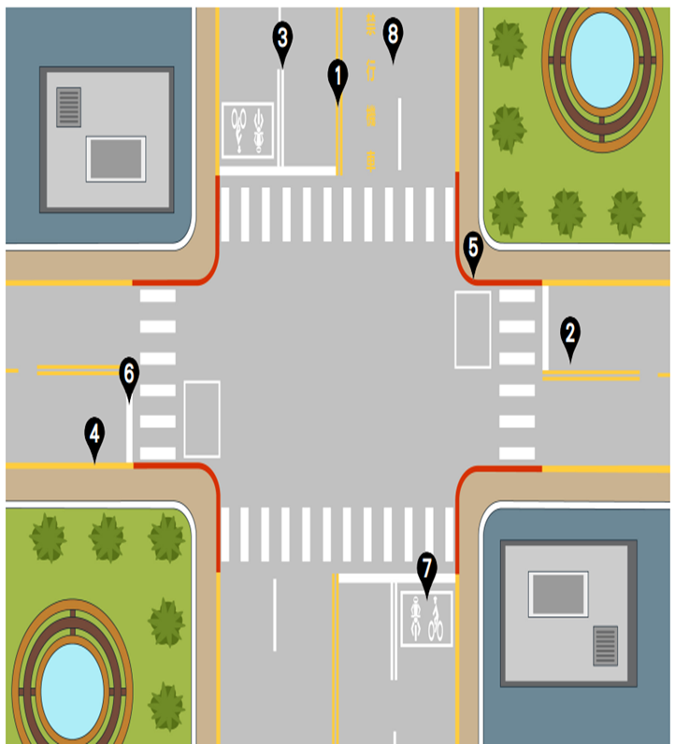
貳拾、如何指導學童安全通過路口 (1/8)
11.1 認識交岔路口及其附近交通設施及其意義 (1/5)
1.分向限制線(雙黃實線)：用以劃分路面成雙向車道，禁止車輛跨越行駛，並不得迴轉。
2.雙向禁止超車線(雙黃實線)：雙向車道之車輛皆禁止超車、跨越或迴轉。
3.雙邊禁止變換車道線(雙白實線)：用以分隔同向車道，並禁止變換車道。
4.禁止停車線(黃實線)：指示禁止停車時段，禁止時間為每日上午7時至晚間8時，如有延長或所短時，會另以標誌及附牌標示告知。
5.禁止臨時停車線(紅實線)：指示禁止臨時停車時段，禁止時間為全日24小時，如有縮短之必要時，會另以標誌或附牌標示之。
6.停止線(白實線)：指示行駛車輛停止之界線，車輛停止時，其前懸部分不得伸越該線。
7.機慢車停等區線：指示大型重型機車以外之機(慢)車駕駛人於紅燈亮時行駛停等之範圍，其他車種不得在停等區內停留。
8.「禁行機車」標字：告示本車道禁止大型重型機車以外之機車通行。

Slide 52
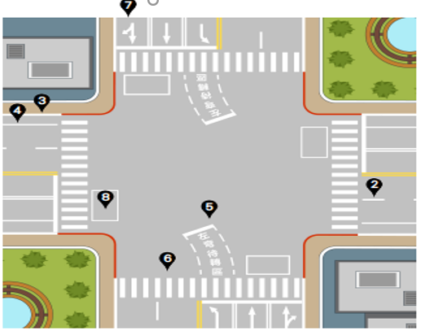
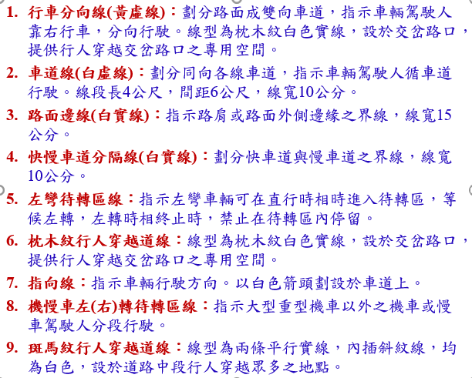
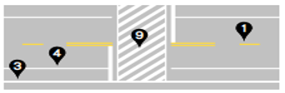
貳拾、如何指導學童安全通過路口 (2/8)
11.1 認識交岔路口及其附近交通設施及其意義 (2/5)

Slide 53
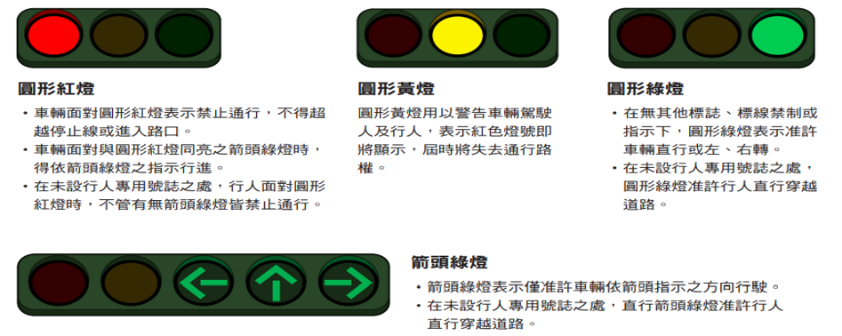
貳拾、如何指導學童安全通過路口 (3/8)
11.1 認識交岔路口及其附近交通設施及其意義 (3/5)

Slide 54
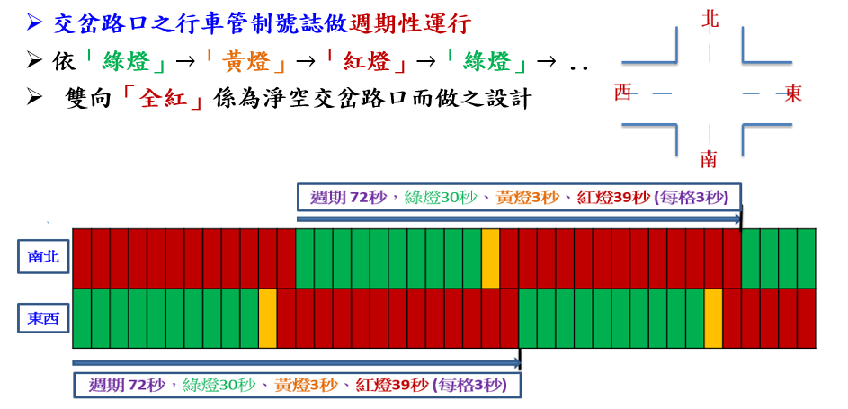
貳拾、如何指導學童安全通過路口 (4/8)
11.1 認識交岔路口及其附近交通設施及其意義 (4/5)

Slide 55
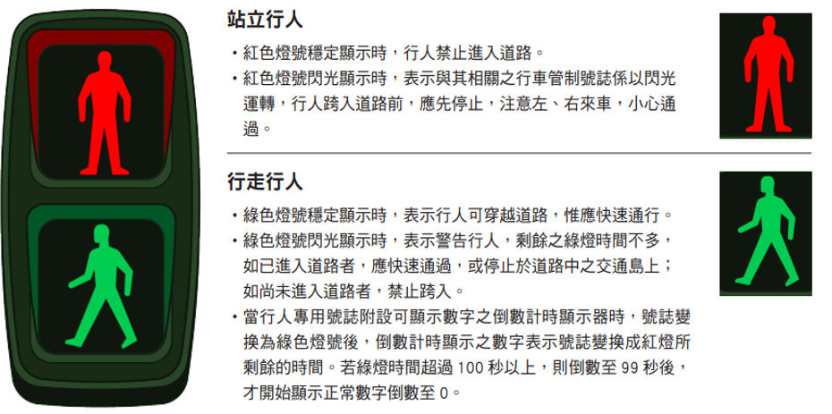
貳拾、如何指導學童安全通過路口 (5/8)
11.1 認識交岔路口及其附近交通設施及其意義 (5/5)

Slide 56
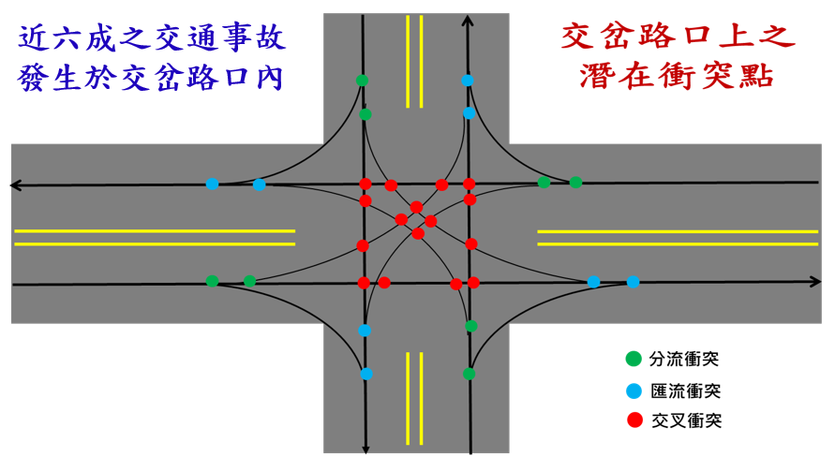
貳拾、如何指導學童安全通過路口 (6/8)
11.2 認識交岔路口之通行路權、車輛運行及事故危機
認識交岔路口上來往車輛之運行方式及對行人交通安全之威脅
  車輛駕駛人所帶來之危險
    疏忽、超速、
    不遵守交通號誌管制
    未遵守路權之優先順序行車
    視線被擋或視線死角而未見行人
  行人所帶來之用路危險
    不遵守交通號誌管制(闖紅燈等)
    未注意左右來車
    視線被擋或落入視覺死角
    突然動作，車輛駕駛人反應不及
    凌晨或夜晚穿戴衣物不夠鮮明

Slide 57
貳拾、如何指導學童安全通過路口 (7/8)
11.3 指導預防事故及安全通過路口相關知識與技能
透過真實事故案例解說，解說事故原因並指導預防作為
  帶領學生現場觀察行人之危險行為，揭示學童常犯之危險用路行為，再由同學自行討論、檢討並提出改善方法。
  發展安全通過路口之指差法或口訣，例如『停、看、轉、揮、動』，並落實指導每一個步驟之具體內容與動作：
  (1)停-停人行道不強行
  (2)看-看看號誌小綠人
  (3)轉-轉左轉右等車停
  (4)揮-揮手微笑表謝意
  (5)動-動身起步快步行」
  將交通安全五大守則落實融入「安全過路口」的每個環節

Slide 58
貳拾、如何指導學童安全通過路口(8/8)
11.4 帶領學生走出校園，實際做出安全過路口之動作
借助在路口實際操演，讓課堂上所教內容能符合實際需要
透過學童長期實作演練，營造社會氛圍，帶動民眾模仿學習
  推動相關活動，帶動學童、家長及社會對交通安全的關心：
  (1) 生命安全宣言
  (2) 沒有安全就沒有未來
  (3) 交通安全由我做起
  (4) 家長帶小孩走一段上學的路
  11.5 建立量測執行績效之指標，落實永續推動之PDCA
  結合各項獎勵措施，強化學生持續推動之助力
  建立逐年檢討改進之積極精神，讓發自內心的力量帶動進步

Slide 59
貳拾壹、結語
交通事故之發生原因中，95%與人的因素有關。
交通安全的改善又以安全用路行為的培育最為關鍵。
民眾之用路行為是社會交通安全文化的展現，是長期受交通安全教育、執法及社會影響的產物。
交通安全教育是改造社會交通安全文化的根本工作。
學校交通安全教育需做到「保護兼具增能」之功能
國小各學習階段交通安全核心能力的規劃，為我國交通安全教育開啟新幕，它需要投入心血落實推動，並透過PDCA之管理程序，不斷滾動學習而持續精進。
國小交通安全教育需教師、學生及家長共同參與投入

Slide 60
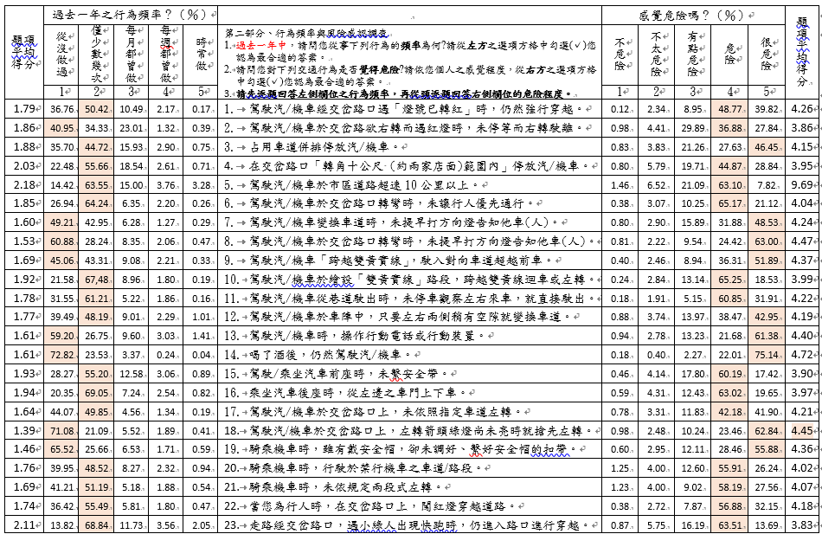
附錄一、111年交通安全文化調查 (1/2)

Slide 61
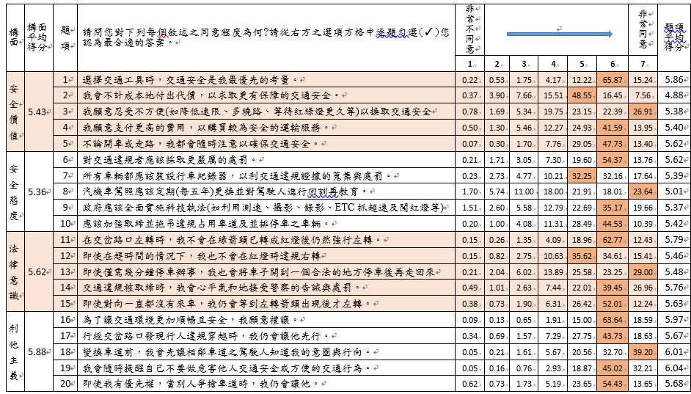
附錄一、111年交通安全文化調查 (2/2)

